Slide 1
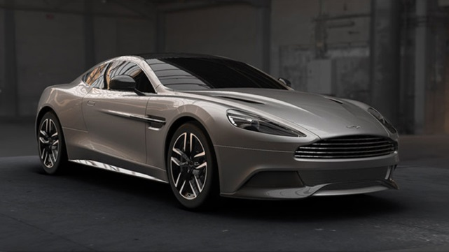
0000 을 위한 CMF PLANNING
학과 :
학번 :
이름 :

Slide 2
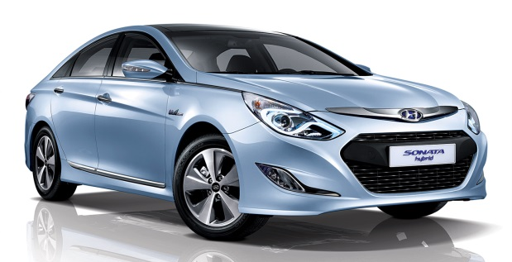
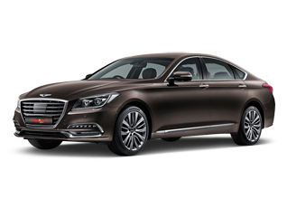
1
Soft
Color Trend
기존 제품 색상 조사
Dynamic
Static
Keyword 1
Keyword 2
Keyword 3
Keyword 4
Keyword 5
Hard

Slide 3
2
Soft
Color Mapping
Dynamic
Static
Hard

Slide 4
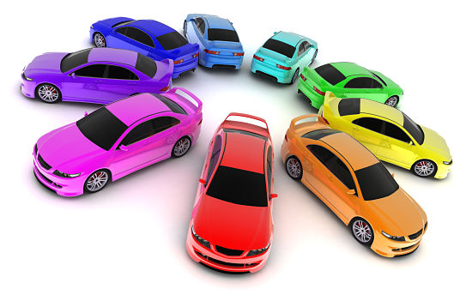
3
Color Variation

Slide 5

3
Rendering
Color Concept :

